Slide 1
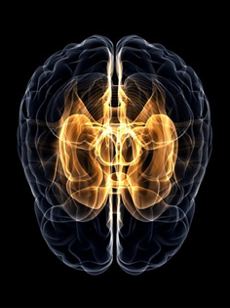
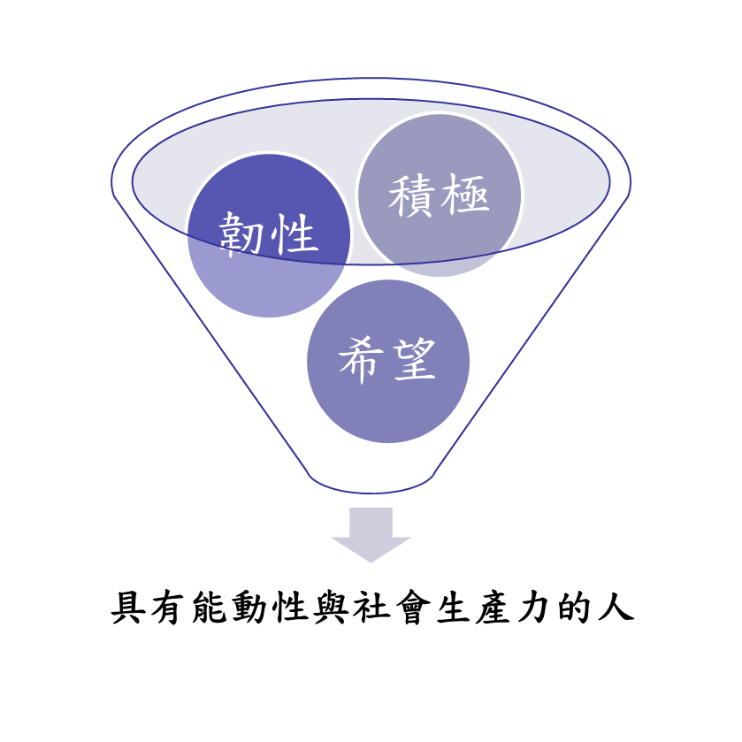
「有效」處遇即「犯罪」預防
李思賢
國立臺灣師範大學衛教系 特聘教授
藥癮者社區復健服務計畫管理及服務中心 主任
中國信託成癮防制暨政策研究中心 主任
成癮防制在職碩士專班 執行長
中華心理衛生學刊 主編
臺灣減害協會 理事長

Slide 2
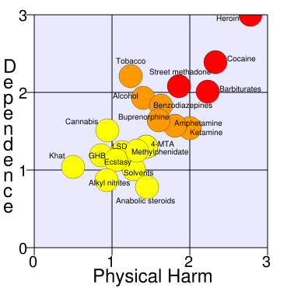
不同毒品造成生理傷害與心理依賴不同
海洛因
香菸
酒精
依賴性
大麻
安非他命
愷他命
生理傷害
D . Nutt, L . King, W . Saulsbury, C . Blakemore (2007). Development of a rational scale to assess the harm of drugs of potential misuse. The Lancet, 369, 1047 – 1053.

Slide 3
精準司法轉向處遇：評估、分流與有效多元處遇 Screening, Brief Intervention, Referred to Treatment (SBIRT)
Specialty Treatment
成癮專科治療
治療
（生心理）
成 癮 嚴 重 程 度
Diagnosed SUD
診斷有物質使用障礙
簡易介入，例如諮商
Harmful/Hazardous Use
危險、傷害性使用
Little or No Use
很少使用或沒有使用
預防、教育、評估

Slide 4
先病人、再犯人： 依「再犯風險」與「醫療需求」評估 進行分流處置（Risk and Needs Triage, RANT）
緩起訴：司法轉向制度
依評估分流處置，個案可以配置到最適合的醫療處置與最佳的司法監督
依評估進行分流，指派個案進行精確且有效的處置，司法系統處理毒品施用者時，執行會比較有成果
個案需求與處置的配對，越早進行就越能保證較好的效果、並且保留可貴的司法資源

Slide 5
非常感謝大家的聆聽！
Scientific approach & Evidence-based
李思賢敬上
E-mail: tonylee@ntnu.edu.tw

